Slide 1
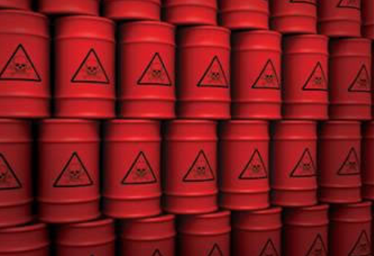
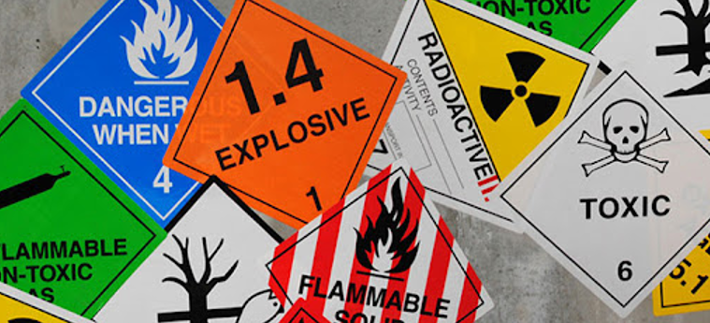
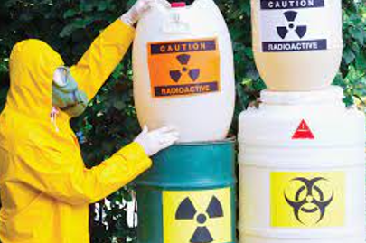
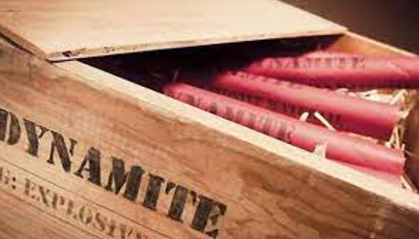
Различные опасные грузы
Миллионы тонн опасных грузов ежедневно перевозятся по нашей планете.
К ним относятся различные газы, взрыво- и пожароопасные предметы и жидкости, ядохимикаты, радиоактивные и бактериальные вещества.
Их бережная транспортировка без нанесения вреда людям и окружающей природе – это очень важная задача, в решении которой в ближайшем будущем в помощь человеку придут беспилотные роботы.

Slide 2
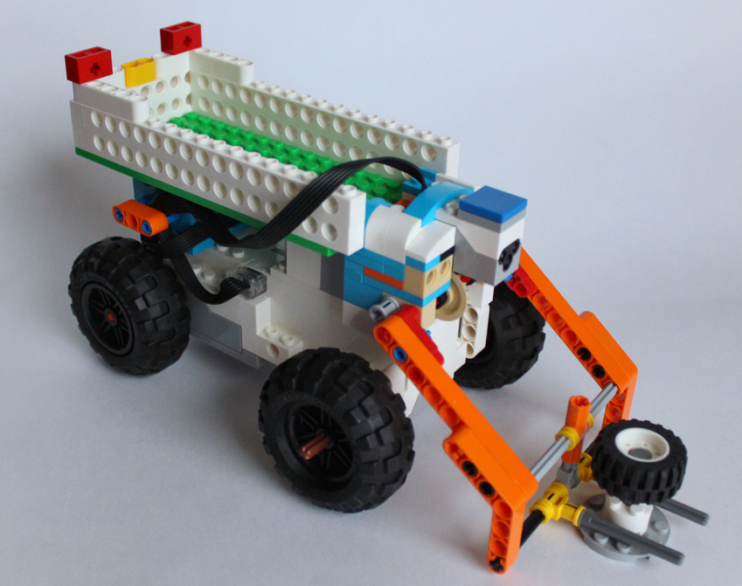
БРППОГ-1 – Беспилотный Робот Погрузчик-Перевозчик Опасных Грузов Участник: Меренцев Константин (учащийся ГБОУ № 261) Руководитель: Павлова Лариса Петровна
Беспилотный Робот Погрузчик-Перевозчик Опасных Грузов (БРППОГ-1) создан на базе конструктора LEGO с модулем управления и программирования. Изделие создано не по инструкции.
Основная задача БРППОГ-1 заключается в сборе и перевозке опасных грузов (например: вредные вещества, опасные химикаты, взрывоопасные предметы).
Благодаря тому, что при работе робота полностью исключено присутствие человека, никто из людей не подвергается опасности и работы по сбору и вывозу грузов могут осуществляться даже в самых опасных районах и условиях.
Робот помогает нам сделать природу чистой и безопасной для людей и животных.

